Slide 1
TIAW-Rotas de entrega
Tarsis
Edrei
Giordano
Charles
Lucas
Gustavo
Joao

Slide 2
problema
Entregadores dependem de planejamento de rota para economizarem tempo e combustível das viagens
Aplicativos que calculam rota oferecem poucas funcionalidades para quem precisa de ir em mais de um destino

Slide 3
Personas – Cliente Comum
Idade: 30-40 anos
Gênero: Ambos
Profissão: Diversas
Necessidades: Entrega rápida para economizar tempo, confiabilidade na entrega, facilidade de rastreamento do pedido.

Slide 4
Personas – cliente corporativo
Idade: 40-50 anos
Gênero: Ambos
Profissão: Gerente de compras, empresário
Necessidades: Entrega rápida para atender prazos de produção, confiabilidade na entrega, possibilidade de agendamento de entrega, facilidade de rastreamento do pedido

Slide 5
Personas – Cliente de e-commerce
Idade: 20-30 anos
Gênero: Ambos
Profissão: Variadas
Necessidades: Entrega rápida para satisfação imediata, confiabilidade na entrega, possibilidade de entrega no mesmo dia, facilidade de rastreamento do pedido, opções de entrega flexíveis (por exemplo, entrega em armários inteligentes).

Slide 6
Proposta
Aplicação Web onde o usuário digita um ou mais endereços nos quais vai realizar a(s) entrega(s).
O aplicativo calcula a melhor ordem de entrega e oferece a rota mais eficaz

Slide 7
Requisitos Funcionais
Registro de Usuário
Navegação
Informações de tráfego em tempo real
Integração com aplicativos de GPS
Integração com Redes Sociais
Planejamento antecipado de rotas
Pesquisa de pontos de interesse
Notificações em tempo real
Histórico de Navegação
Configurações e preferências
Suporte Multilíngue

Slide 8
Requisitos não-funcionais
Usabilidade
Segurança
Escalabilidade
Baixo consumo de bateria
Precisão na localização
Conectividade
Integração Social
Atualizações de mapas
Privacidade

Slide 9
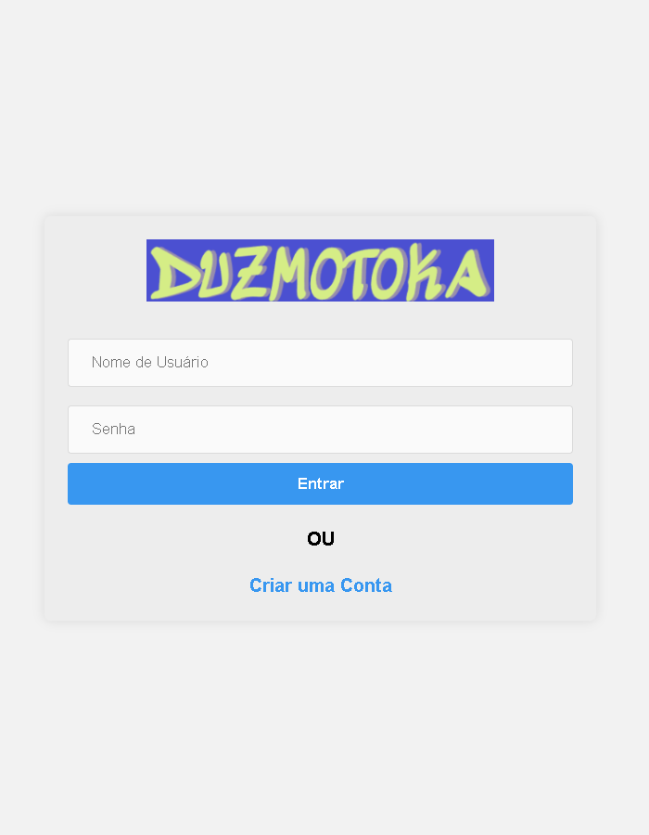
Projeto de interface

Slide 10
Obrigado!!!

